Slide 1
SEGMENTACIÓN ACV
Johan Sebastian Galvis - 2211904

Slide 2
INTRODUCCIÓN
La segmentación de imágenes es un proceso fundamental en el campo del procesamiento de imágenes y la visión por computadora. Consiste en dividir una imagen en regiones o segmentos significativos que representan objetos, partes de objetos o áreas específicas de interés. A diferencia de la clasificación, donde se asigna una etiqueta a una imagen completa, en la segmentación se etiqueta cada píxel individual de la imagen.

Slide 3
DESCRIPCIÓN DEL PROBLEMA
El objetivo principal es segmentar lesiones asociadas a accidentes cerebrovasculares (ACV) en imágenes médicas de resonancia magnética (MRI). El conjunto de datos consta de imágenes 3D en formato DWI, ADC, FLAIR y sus máscaras correspondientes, con un tamaño variable. Para procesar estos datos, es necesario identificar y trabajar exclusivamente con las imágenes y máscaras que contienen lesiones.

Slide 4
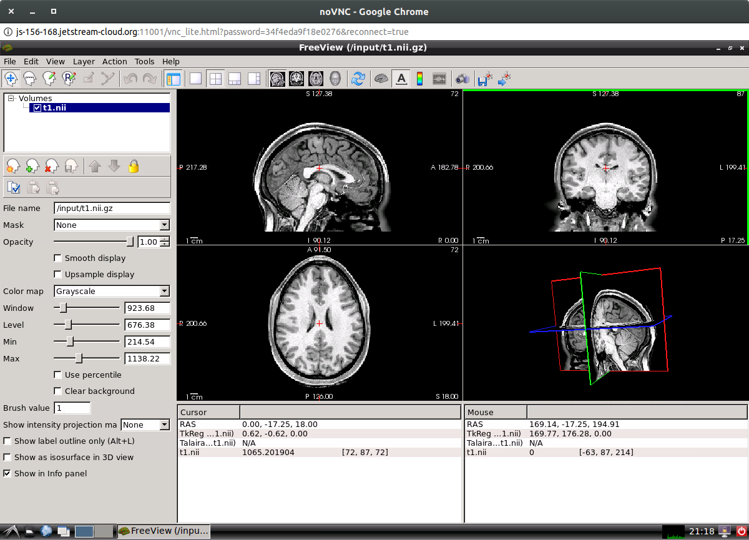
IDENTIFICACIÓN DE LOS DATOS
NII.GZ
Nifti es un formato de archivo abierto que se utiliza para almacenar datos de imágenes cerebrales obtenidas por resonancia magnética.

Slide 5
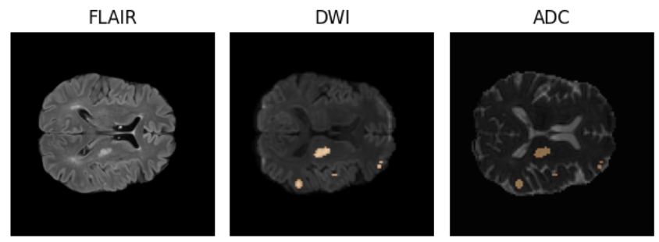
SELECCIÓN DE DATOS
Es una Imagen Ponderada en Difusión que se obtiene mediante una resonancia magnética (RM). Se trata de una técnica que permite evaluar la microarquitectura y la función molecular del cuerpo humano.

Slide 6
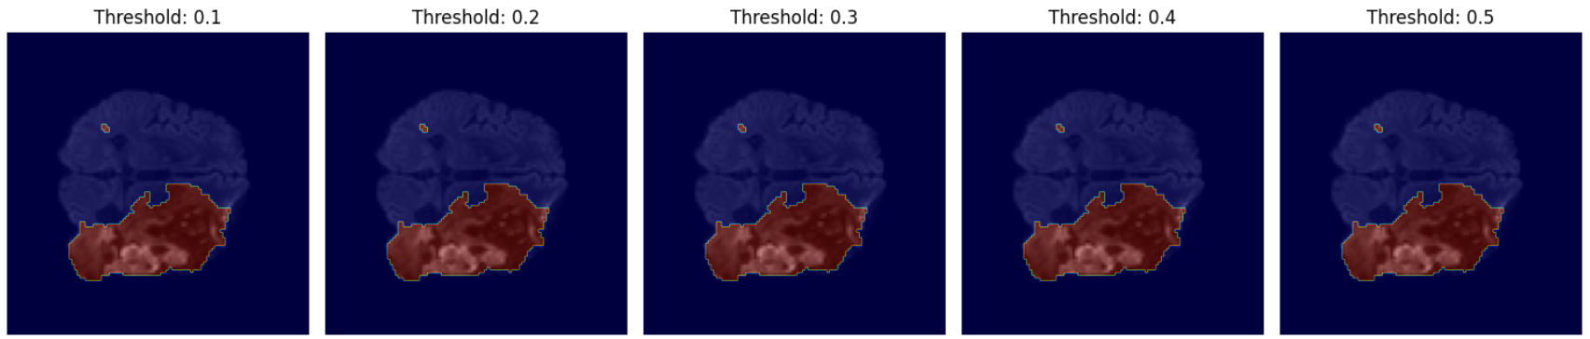
THRESHOLD (UMBRAL)
Se utiliza para binarizar imágenes, es decir, convertir una imagen en escala de grises en una imagen binaria (blanco y negro). Establecer un valor límite (umbral). Los píxeles con valores por encima de este umbral se convierten en blanco (1), y los que están por debajo se convierten en negro (0).

Slide 7
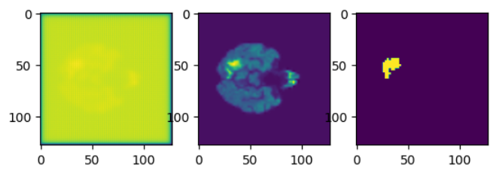
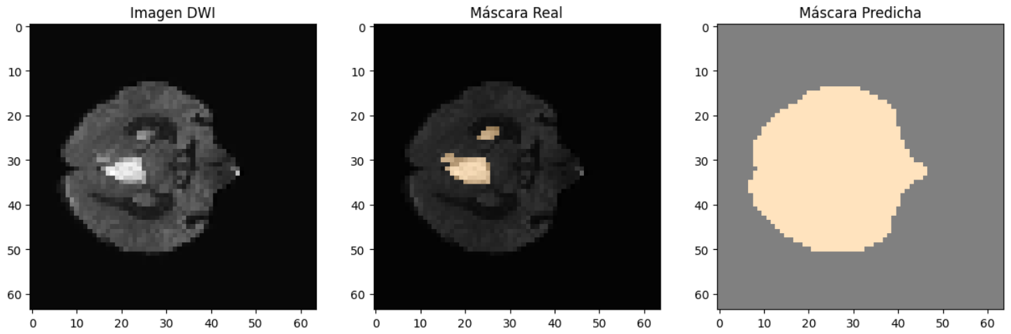
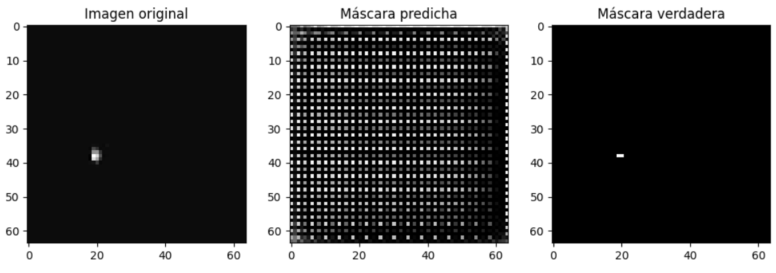
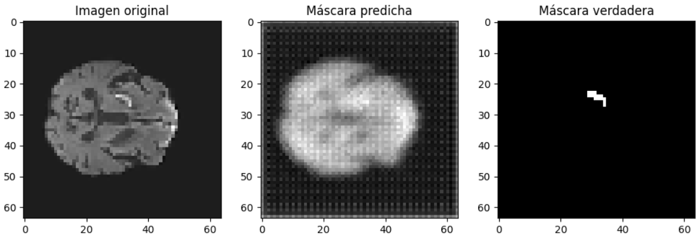
RESULTADOS ANTERIORES

Slide 8
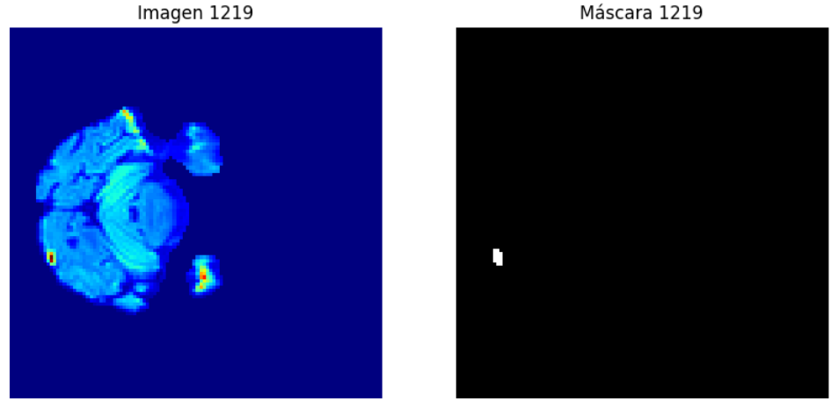
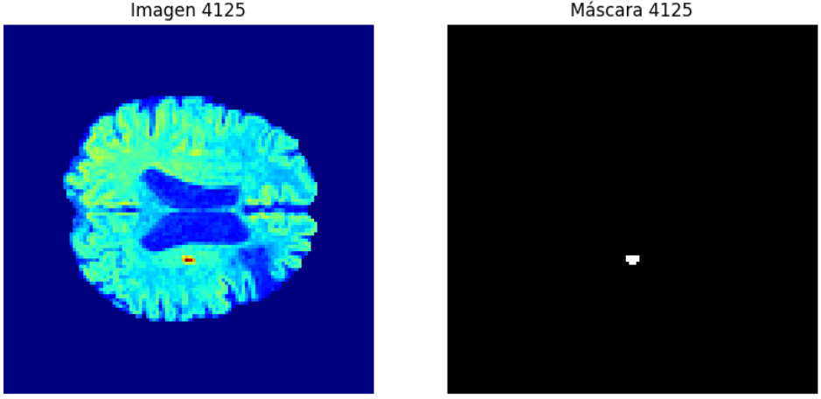
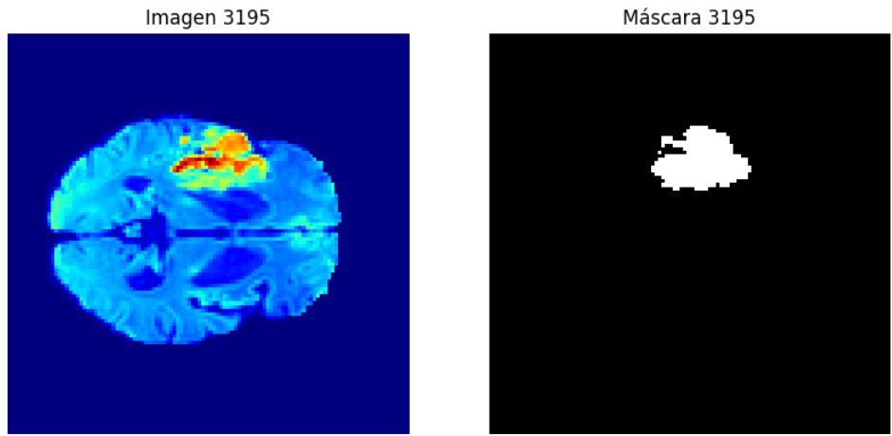
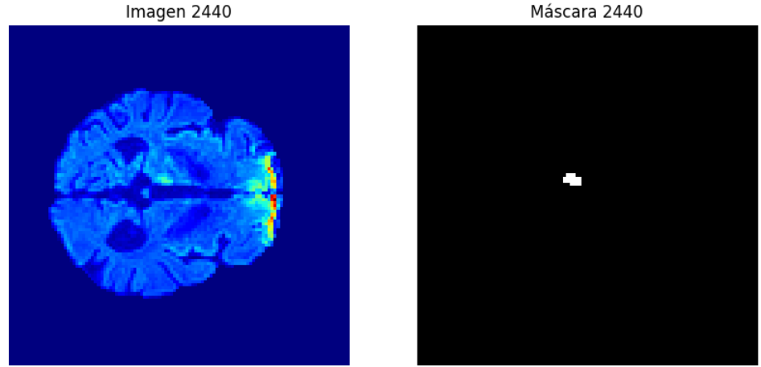
TTS
4344 Train
483 Test

Slide 9
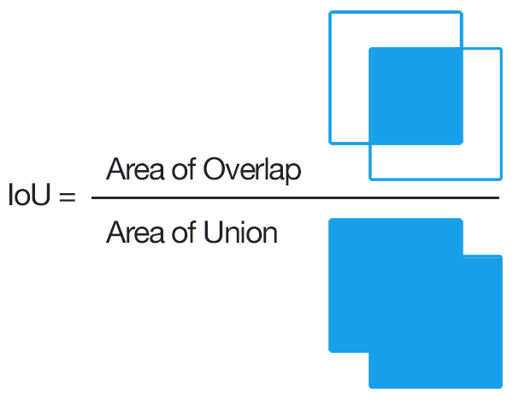
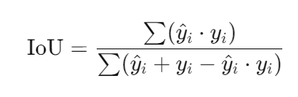
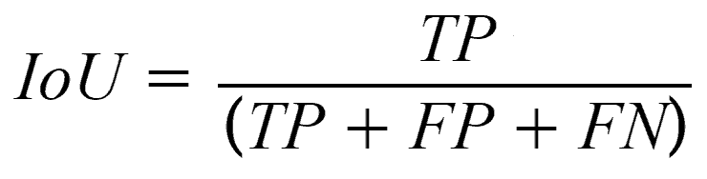
iOu (Binary Intersection over Union)
Es el número de píxeles que están etiquetados como 1 tanto en la máscara predicha como en la verdadera, sobre el número total de píxeles etiquetados como 1 en al menos una de las dos máscaras (predicha o verdadera).

Slide 10

Iou loss
La IoU Loss trata de maximizar la intersección de las áreas predichas y las verdaderas mientras minimiza la unión (el total de las áreas predichas y las verdaderas). Si la intersección es grande y la unión es pequeña, la IoU será alta, lo que significa que el modelo ha segmentado correctamente la imagen.
A diferencia de las funciones de pérdida tradicionales como la categorical crossentropy, que puede verse influenciada por el desbalance entre clases, la pérdida IoU se concentra en el solapamiento entre las clases, lo que hace que sea más robusta frente a la desproporción entre las clases de fondo y objeto.

Slide 11
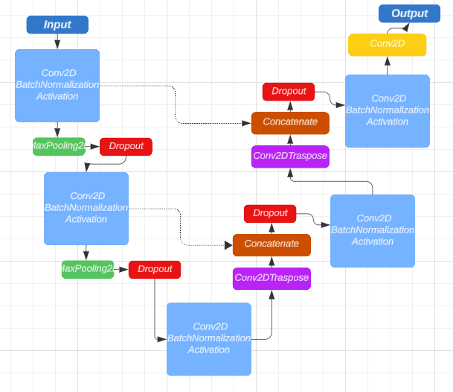
UNET
CONV BLOCKS (2)

Slide 12
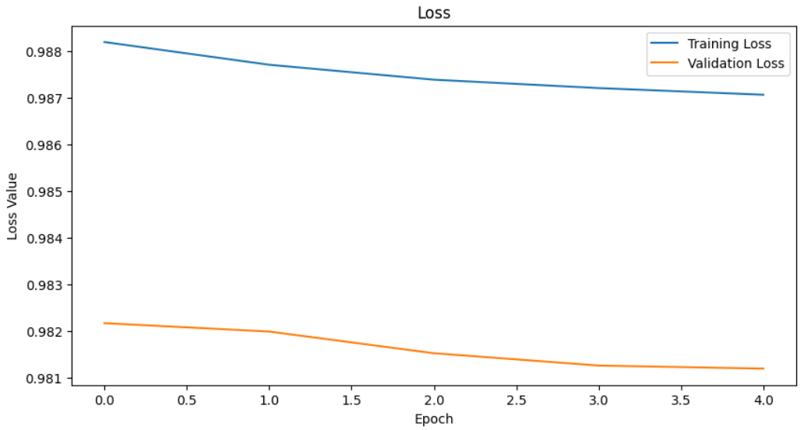

Slide 13
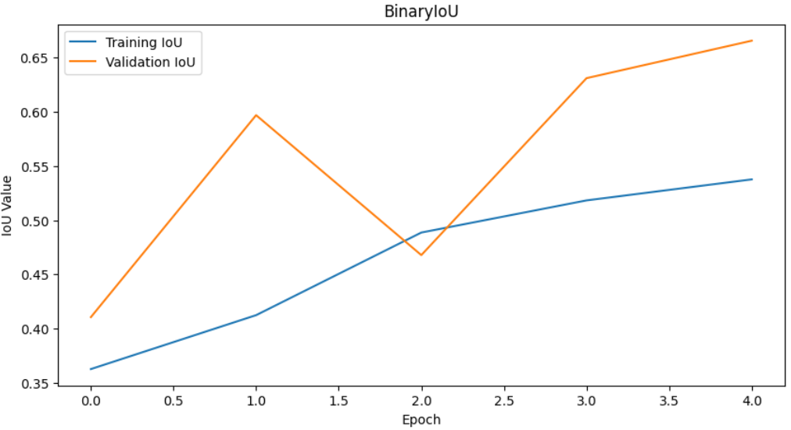

Slide 14
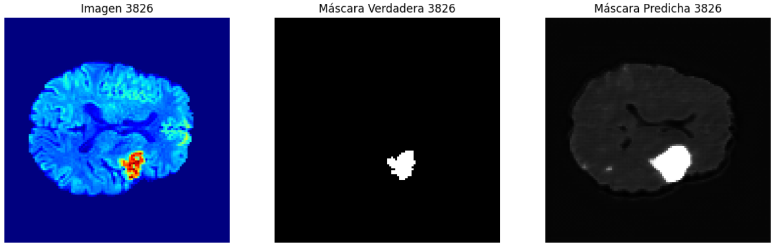
analisis
El modelo tiene un solapamiento moderadamente bueno entre las predicciones y las etiquetas verdaderas (IoU de 0.6495 | 0.573), lo que sugiere que está aprendiendo correctamente a segmentar, pero podría mejorar.

Slide 15
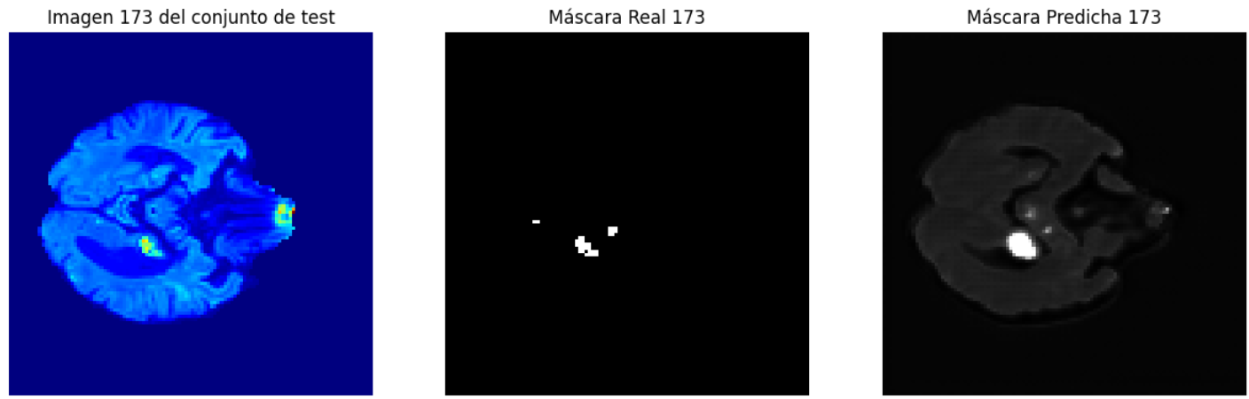
analisis
Sin embargo, la pérdida alta (0.985) sugiere que el modelo aún está cometiendo errores y no ha convergido completamente. Esto indica que el modelo probablemente necesite más entrenamiento, optimización de parámetros o ajustes en su arquitectura para mejorar el rendimiento general.

Slide 16
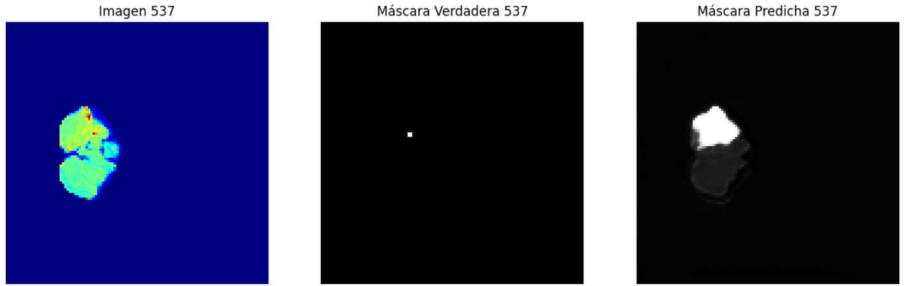
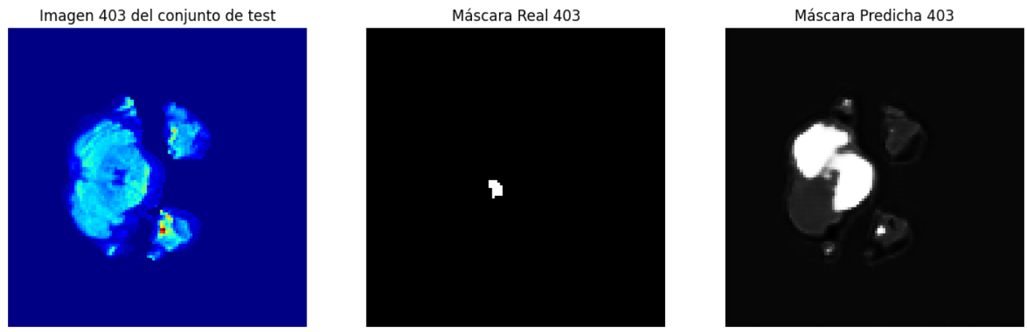

Slide 17
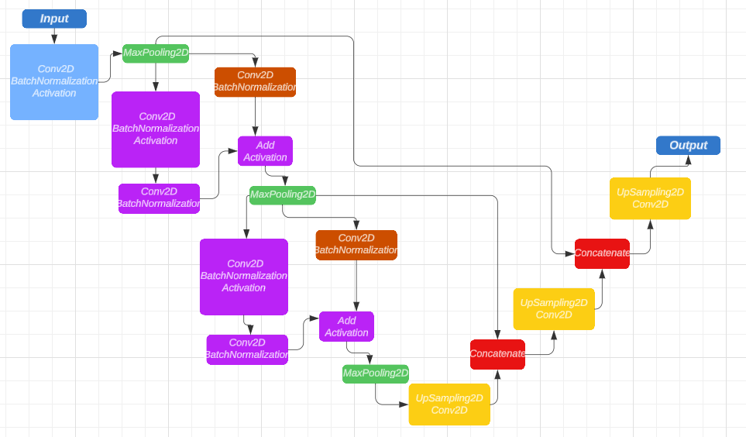
SEGNET
CONV Y RESIDUAL BLOCKS

Slide 18
BIBLIOGRAFÍA
Shruti, J. (2020). A survey of loss functions for semantic segmentation. En arXiv [eess.IV]. https://doi.org/10.1109/CIBCB48159.2020.9277638 (paper)
Olaf, R., Philipp, F., & Thomas, B. (2015). U-Net: Convolutional Networks for Biomedical Image Segmentation. En arXiv [cs.CV]. http://arxiv.org/abs/1505.04597 (paper)
Niu, Zuodong & Li, Handong. (2019). Research and analysis of threshold segmentation algorithms in image processing. Journal of Physics: Conference Series. 1237. 022122. 10.1088/1742-6596/1237/2/022122.

Slide 19
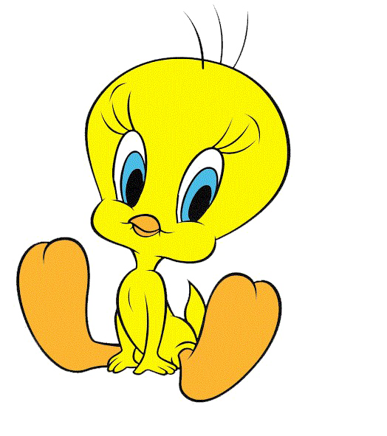
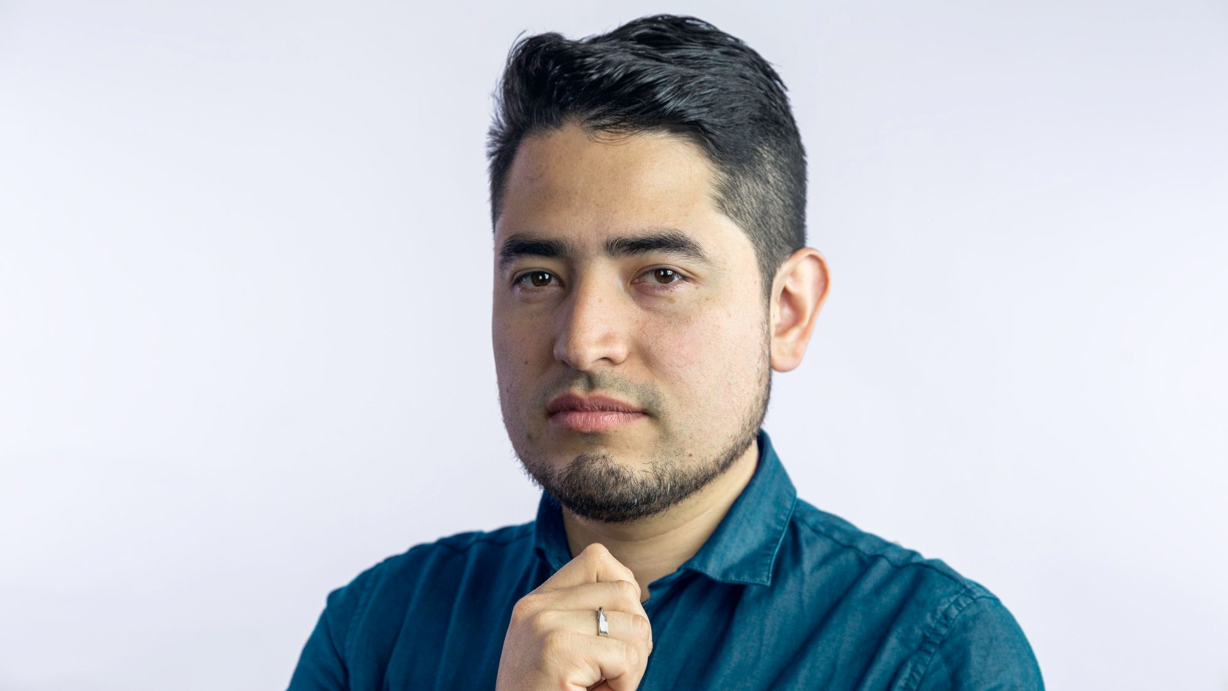
TURNO DE
PREGUNTAS (Fáciles)
COMENTARIOS (Bonitos)
CRÍTICAS (Constructivas)
APORTACIONES (Monetarias)

